Slide 1
«ВИННИ-ПУХ И ПЯТАЧОК В ГОСТЯХ У РЕБЯТ» ПРАЗДНИК ДЛЯ МАМ В МЛАДШЕЙ ГРУППЕ №4
Воспитатели: Григорьева С.В.
Сосновских Д.А.

Slide 2
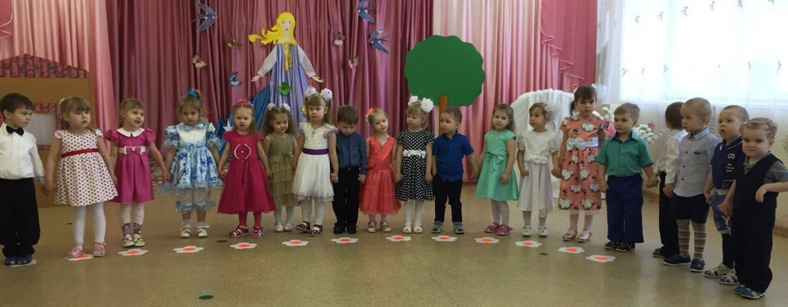
РАССКАЗЫВАНИЕ СТИХОТВОРЕНИЙ О МАМЕ

Slide 3
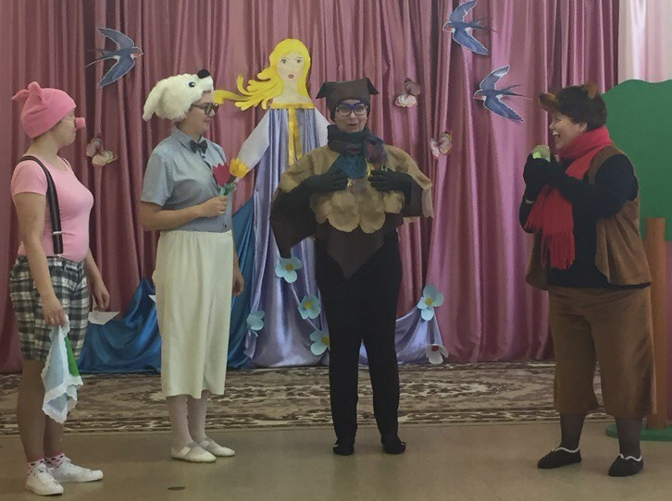
ПЯТАЧОК, КРОЛИК, СОВА, ВИННИ-ПУХ

Slide 4
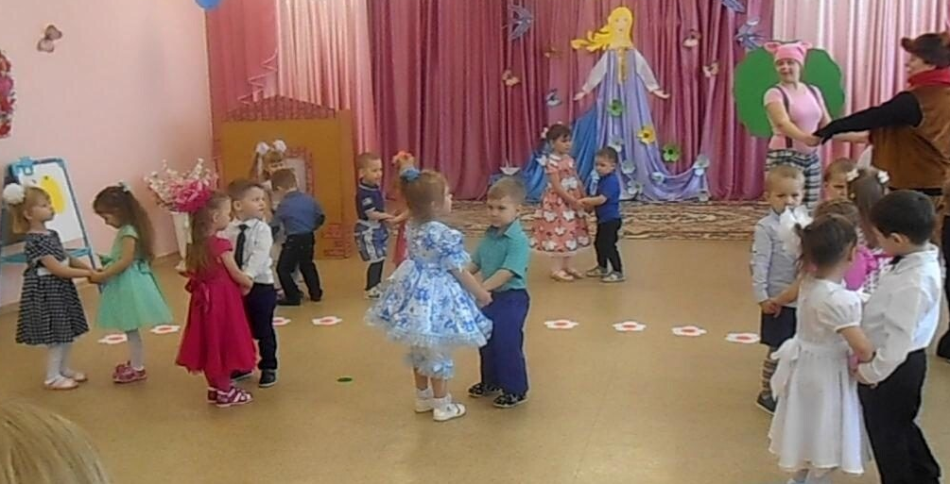
ТАНЕЦ «ПРИСЕДАЙ»

Slide 5
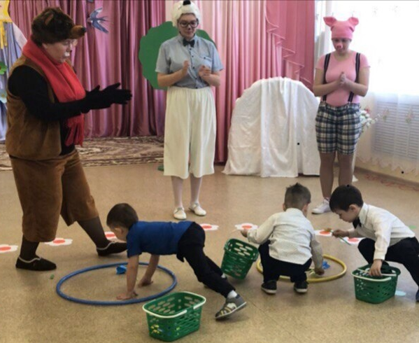
ИГРА «СОБЕРИ ЦВЕТЫ ПО ЦВЕТУ»

Slide 6
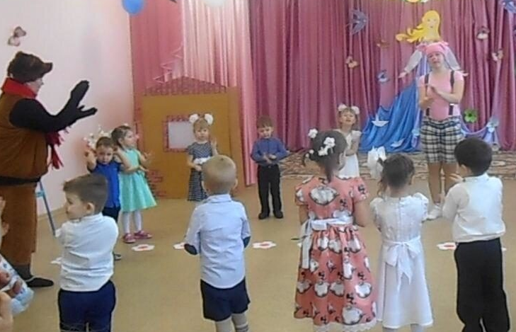
ПЕСНЯ «ПИРОЖКИ»

Slide 7
ИГРА «СВАРИ ВАРЕНЬЕ»

Slide 8
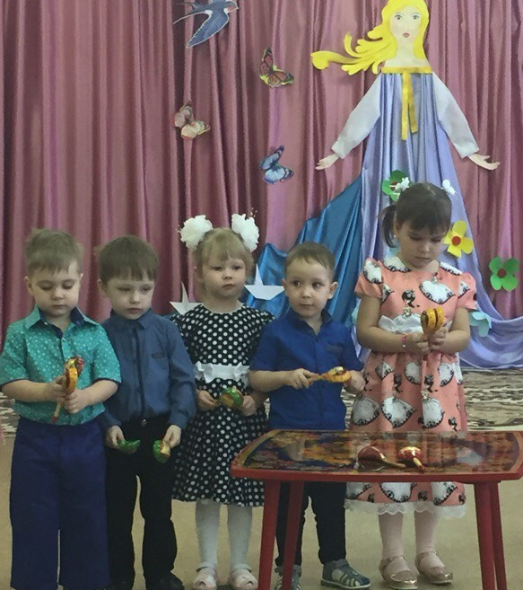
МУЗЫКАЛЬНАЯ ИГРА С ЛОЖКАМИ

Slide 9
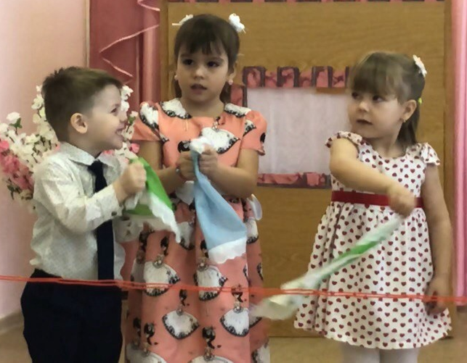
ТАНЕЦ «СТИРКА»

Slide 10
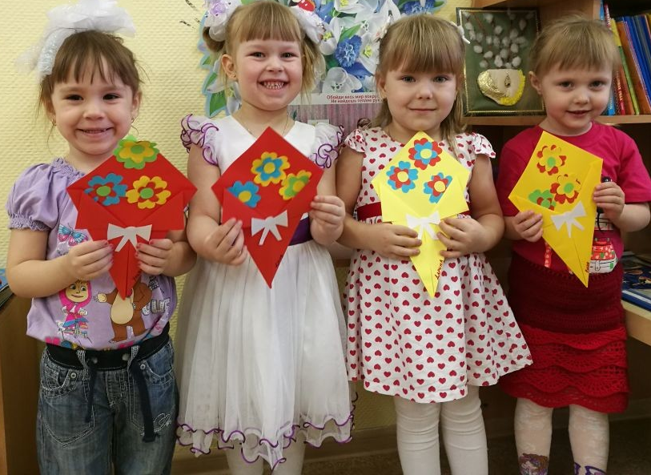
ПОДАРКИ ДЛЯ МАМ

Slide 11
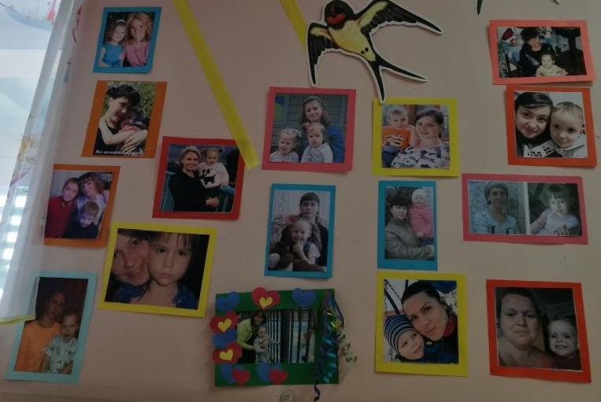
НАШИ МАМЫ

